Slide 1
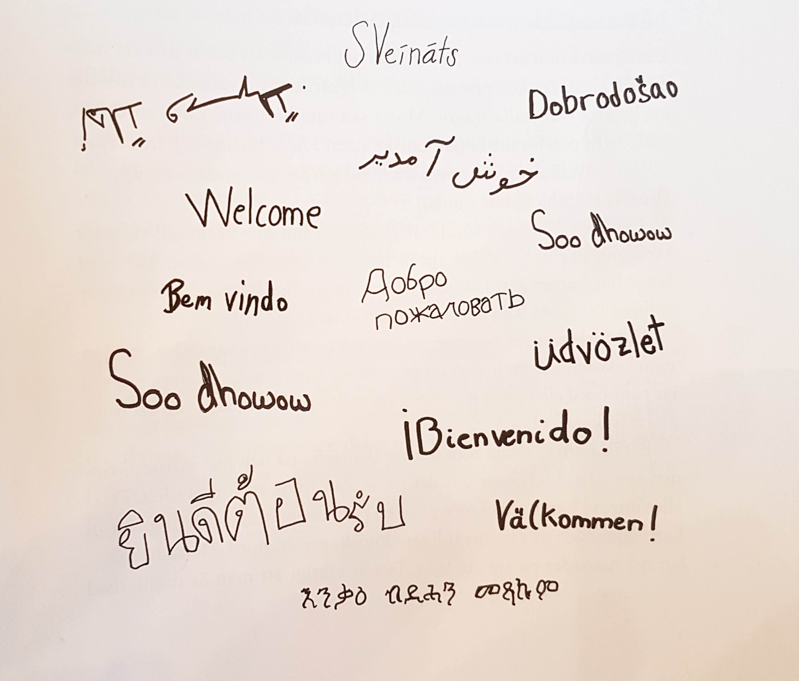
Samverkan med föräldrar med ett annat språk och kultur
Linda Holmqvist
Anneli Nunes
Gabriella Mattsson

Slide 2
Språk – Kunskap och förståelse
Tolk nödvändigt
Stöd och studiehandledning på elevens 1:a språk
Stärka upp 1:a språket
Skolan måste ha kunskap om språkutveckling
Kombinera ämneskunskap och språket som talas i skolan

Slide 3
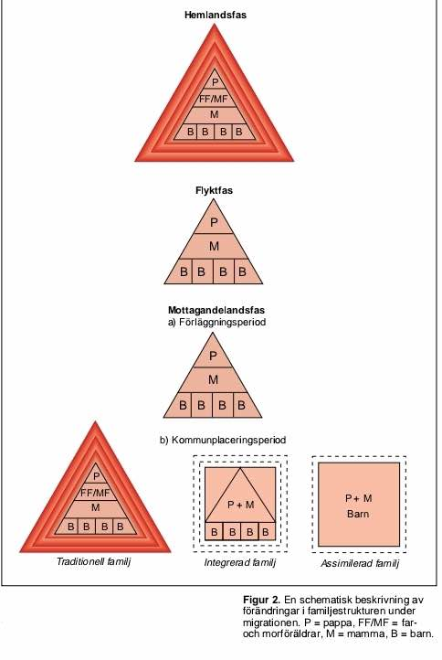
Kultur – Kunskap och Förståelse

Slide 4
Kultur – kunskap och förståelse
Om olika familjestrukturer
Om religion (t.ex. klädsel, kost, gymnastik – dans, simning)
Normer – oskrivna regler
Värderingar
Skolans struktur

Slide 5
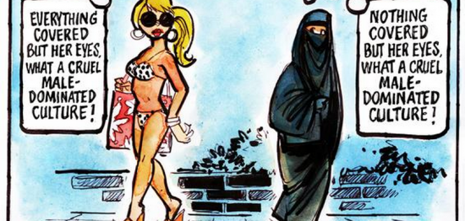

Slide 6
Diskutera
Vad är viktigt i mötet av nyanlända (elever och föräldrar) i förskola och skola?
Vad är viktigt avseende kultur och språkutveckling i förskola och skola utifrån ett samverkansperspektiv?
Om ni hinner; Vad önskar föräldrar att förskola och skola bör/ska stärka elevernas 1:a och 2:a språksutveckling?

Slide 7
Litteraturtips
Hyltenstam, Kenneth & Inger Lindberg (red.), Svenska som andraspråk – i forskning, undervisning och samhälle. Lund: Studentlitteratur.
Otterup, Tore & Gilda Kästen-Ebeling (red.), En god fortsättning. Nyanländas fortsatta väg i skola och samhälle. Lund, Studentlitteratur.
Axelsson, Monika, Kenneth Hyltenstam & Inger Lindberg. (red.) Flerspråkighet – en forskningsöversikt. (Vetenskapsrådets rapportserie, 5: 2012.) Stockholm: Vetenskapsrådet. 3. Nätpublicerad. www.vetenskapsradet.se
Rydenvald, Marie 2017. Inflätat och överlappande. Flerspråkighet och språkanvändning bland svensktalande ungdomar i Europa. Avhandling. (Göteborgsstudier i nordisk språkvetenskap 28). Göteborg: Institutionen för svenska språket, Göteborgs universitet. Nätpublicerad. https://gupea.ub.gu.se/handle/2077/51349
Persson, Sara 2016. Nyanlända elever. Förlag: Natur och kultur
Riyadh Al-Baldawi, I migrationens och exilens spår: Psykosociala konsekvenser av en förändrad familjestruktur. I Läkartidningen, Volym 95, nr 19, 1998,

Slide 8
LITTERATURTIPS FORTS.
Skolverket 2012. Greppa språket! Ämnesdidaktiska perspektiv på flerspråkighet. Nätpublicerad. https://www.skolverket.se/publikationer?id=2573
Flerspråkighet som resurs- Symposium 2015. Stockholm: Liber.
Gibbons, Pauline 2016. Stärk språket, stärk lärandet. Språk- och kunskapsutvecklande arbetssätt för och med andraspråkselever i klassrummet. 4 uppl. Uppsala: Hallgren & Fallgren.
Olofsson, Mikael (red,), Symposium 2009 - Genrer och funktionellt språk i teori och praktik. Nationellt centrum för svenska som andraspråk, Stockholms universitets förlag.
Skolverket 2012. Få syn på språket – Ett kommentarmaterial om språk- och kunskapsutveckling i alla skolformer, verksamheter och ämnen. Nätpublicerad http://www.skolverket.se/publikationer?id=2843
Elmeroth, Elisabeth & Johan Häge 2016. Flyktens barn: medkänsla, migration och mänskliga rättigheter. Lund: Studentlitteratur.

